Slide 1
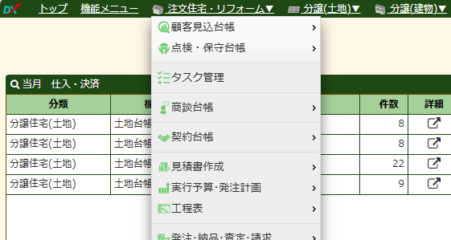
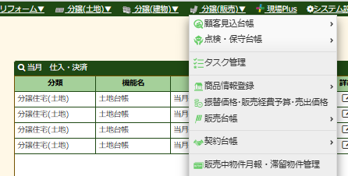
請負のみ・リフォーム タスク処理
2025/11/1受注（契約）分より、「請負のみ、リフォーム請負」の事業計画の作成が始まります。
「請負のみ、リフォーム請負」のタスク管理の場所が変わります。
請負のみ、リフォーム契約の場合は、「注文住宅・リフォーム」から始めて下さい。
営業担当者と事務担当者 共用の手順書です。
★請負のみ、リフォーム契約
売建、建売、土地のみ、中古契約

Slide 2
請負のみ・リフォーム タスク処理
必要書類、必要事項
請負契約書
お客様へ提出した見積書
工事業者に出してもらった見積書
契約日程（契約予定日、引渡予定日）
工事日程（着工予定、上棟予定、竣工予定）
受領書 または 完了確認書

Slide 3
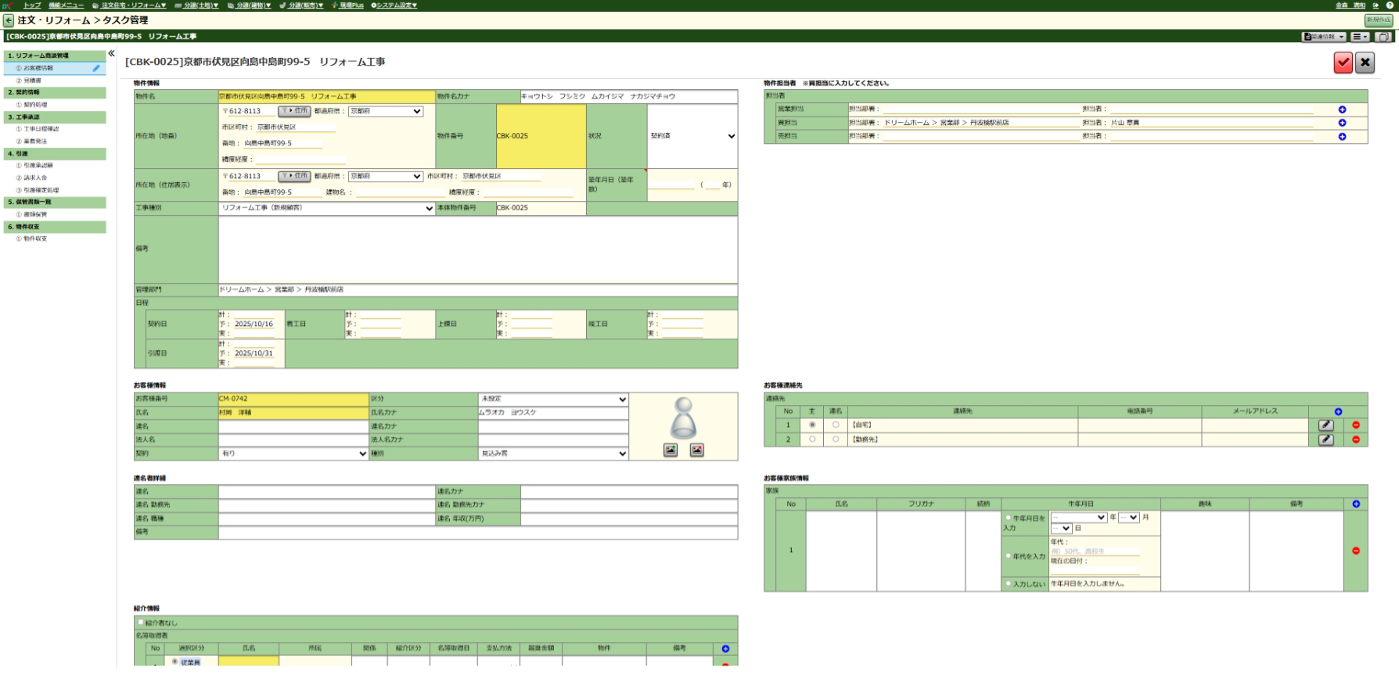
担当：事務
請負のみ・リフォーム タスク処理
1.リフォーム商談管理 ①お客様情報
※タスクの新規作成後、承認前でも入力は可能です。
遅くても契約書（案）ができた時点で入力開始

Slide 4
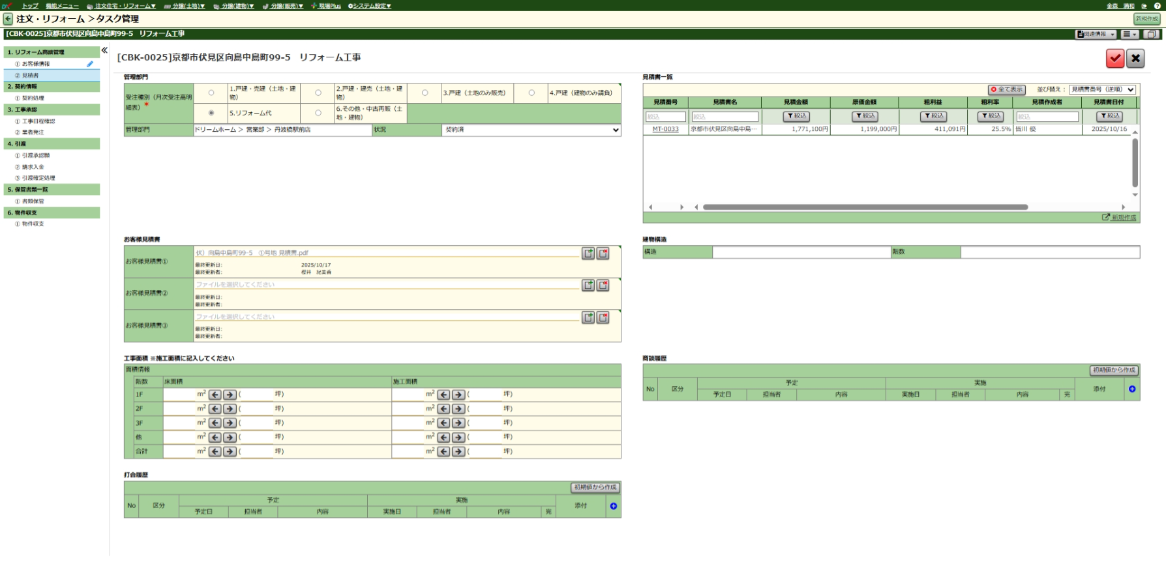
担当：事務
請負のみ・リフォーム タスク処理
1.リフォーム商談管理 ②見積書

Slide 5
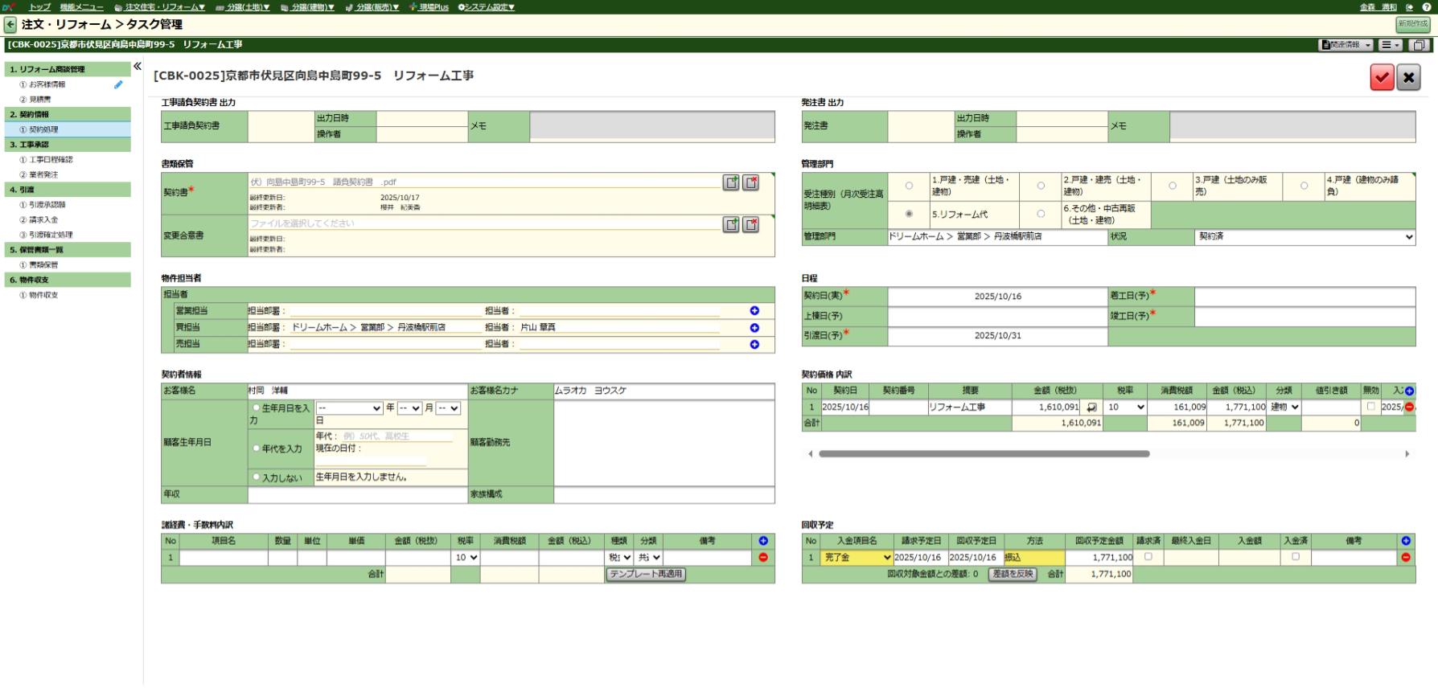
担当：事務
請負のみ・リフォーム タスク処理
2.契約処理 ①契約書

Slide 6
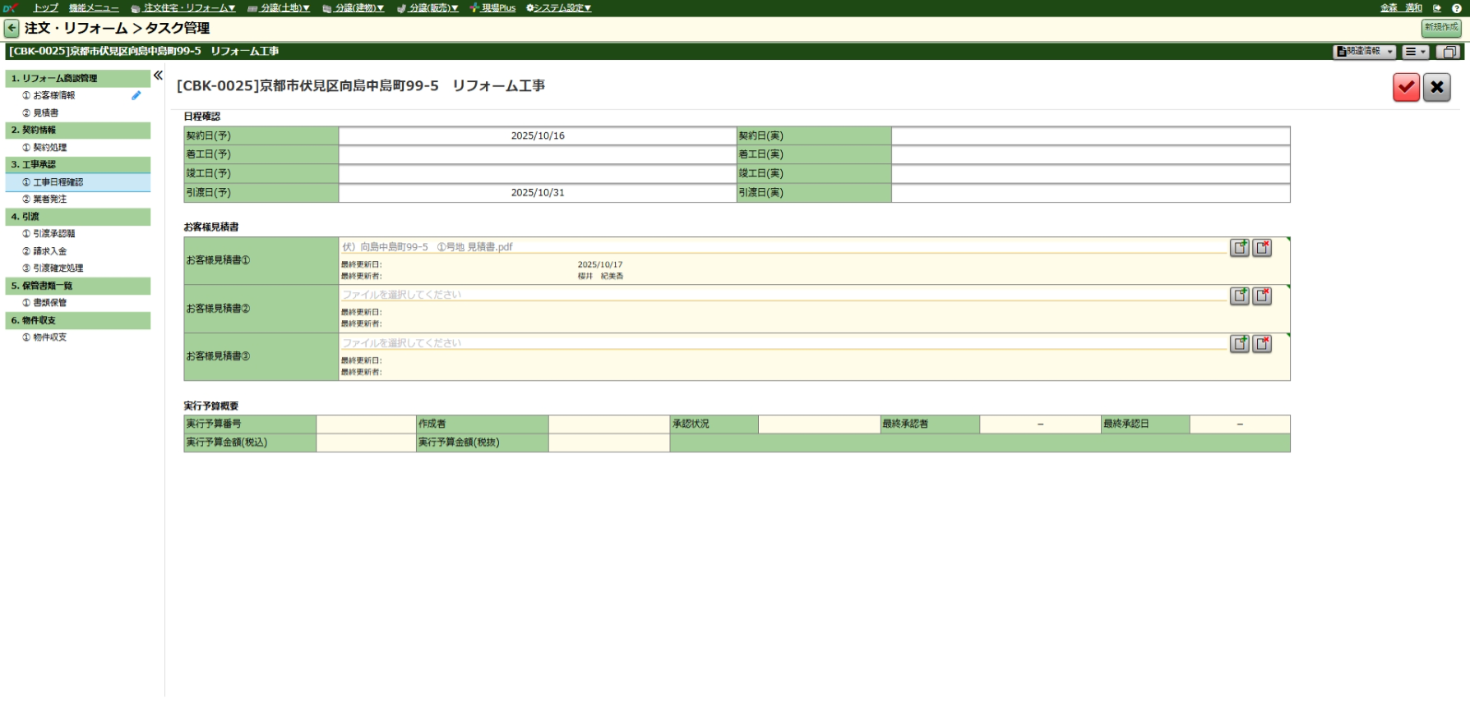
担当：営業
請負のみ・リフォーム タスク処理
3.工事承認 ①工事日程確認
担当：営業
担当：営業

Slide 7
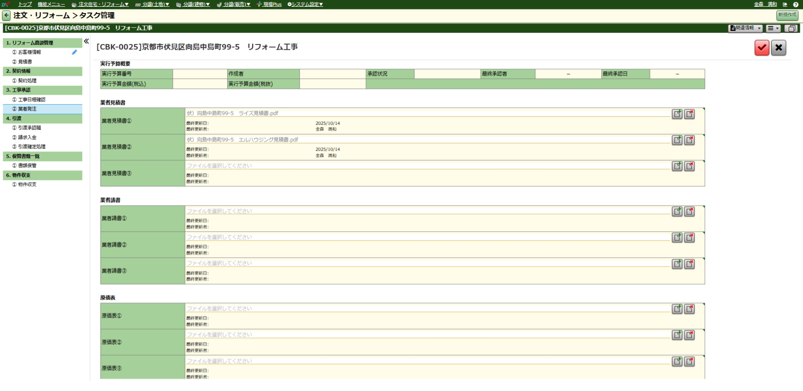
担当：営業
請負のみ・リフォーム タスク処理
3.工事承認 ②業者発注

Slide 8
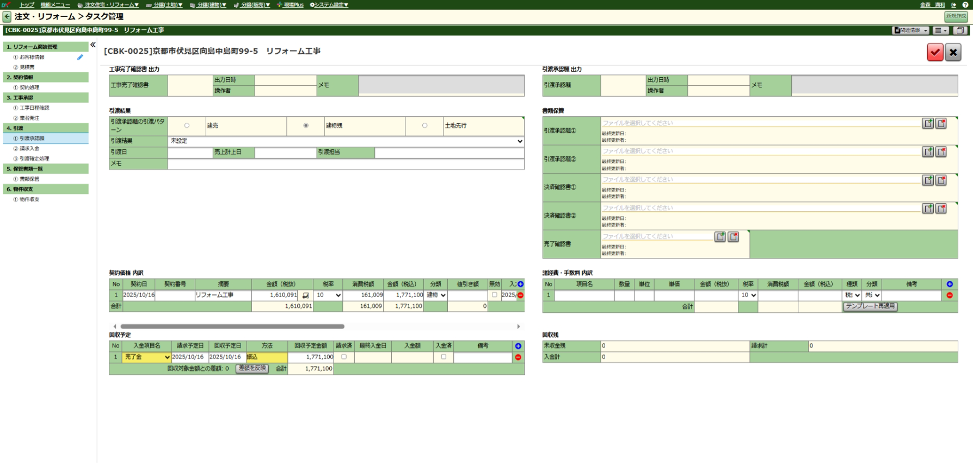
担当：営業
請負のみ・リフォーム タスク処理
4.引渡 ①引渡承認願
差額が【0】となっている事

Slide 9
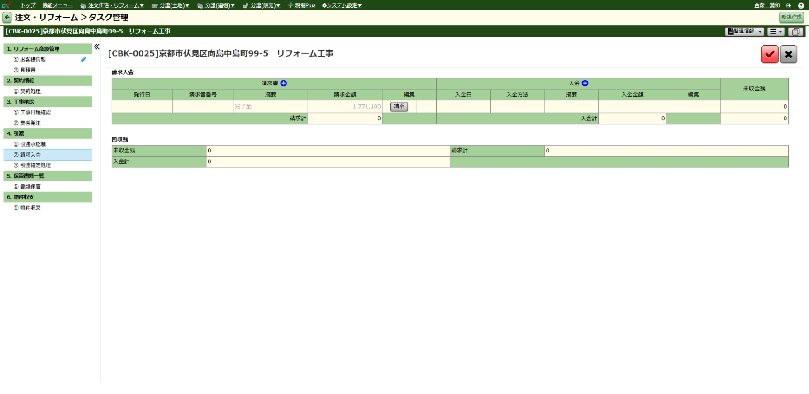
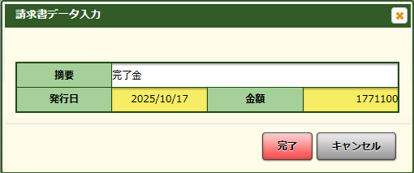
担当：営業
請負のみ・リフォーム タスク処理
4.引渡 ①引渡承認願

Slide 10
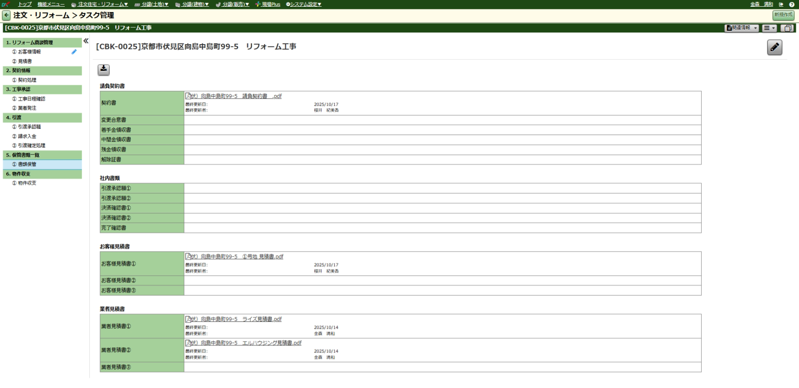
担当：営業
請負のみ・リフォーム タスク処理
5.引渡 ①書類保管

